Slide 2
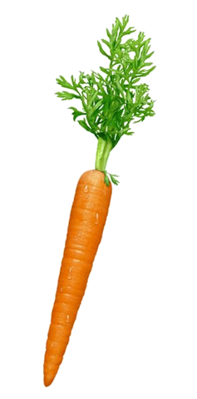
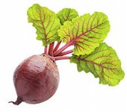

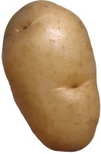
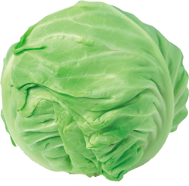
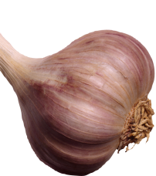
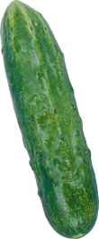
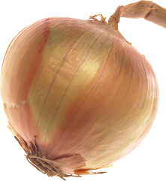
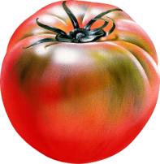

1
2
3
4
5
6
7
8
9
10
«до – после»
«перед – за»
«раньше – позже»

Slide 3
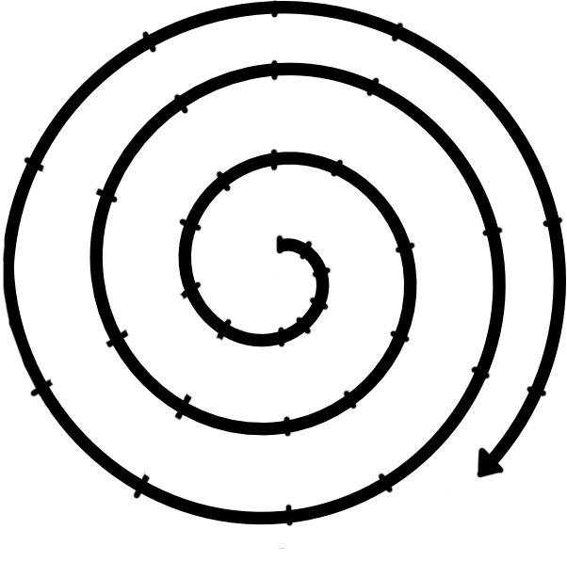
30
31
29
20
21
19
28
10
11
18
9
8
32
22
12
0
1
7
2
6
3
5
4
17
13
23
27
16
14
33
15
26
24
25

Slide 4


Slide 6
  Времена года. Год.
  ЗИМА
  ВЕСНА
  ОСЕНЬ
  ЛЕТО

Slide 7
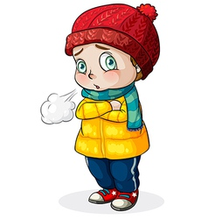



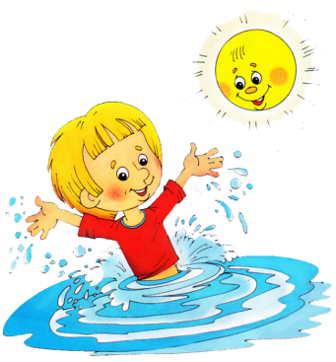
ФИЗМИНУТКА

Slide 8

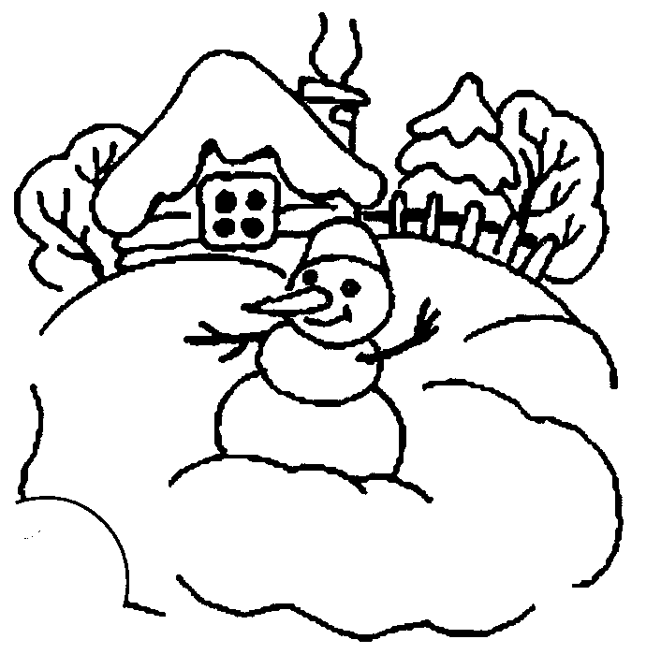
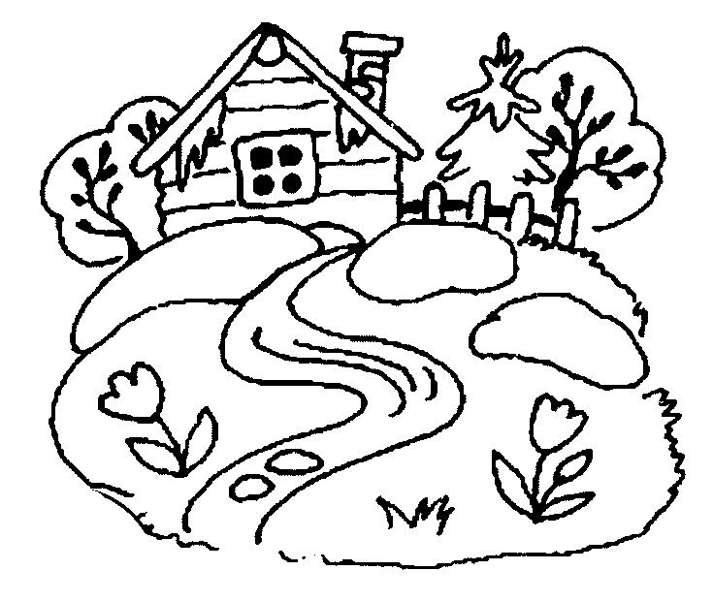
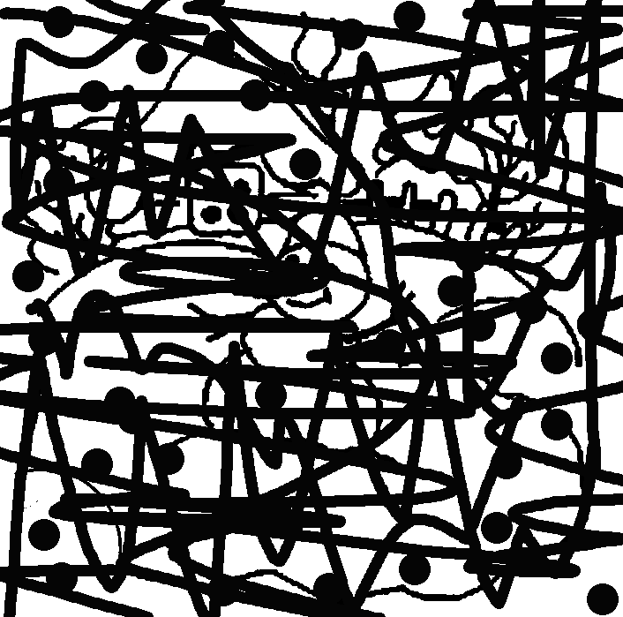

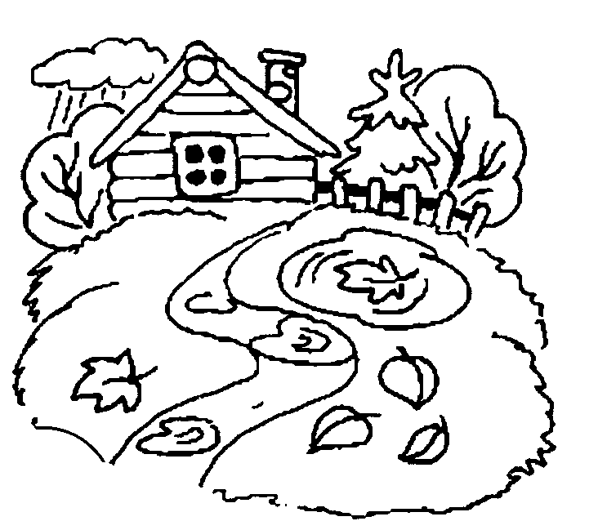
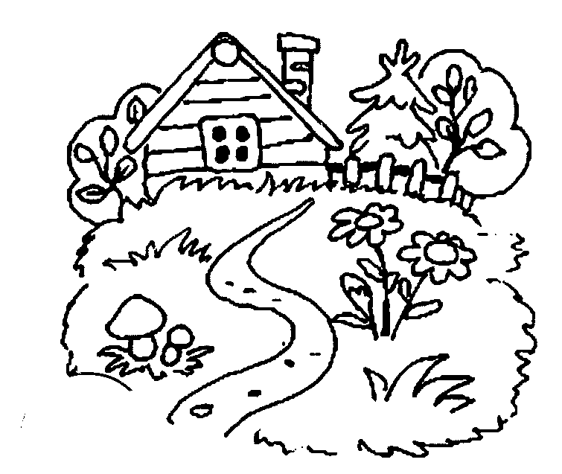
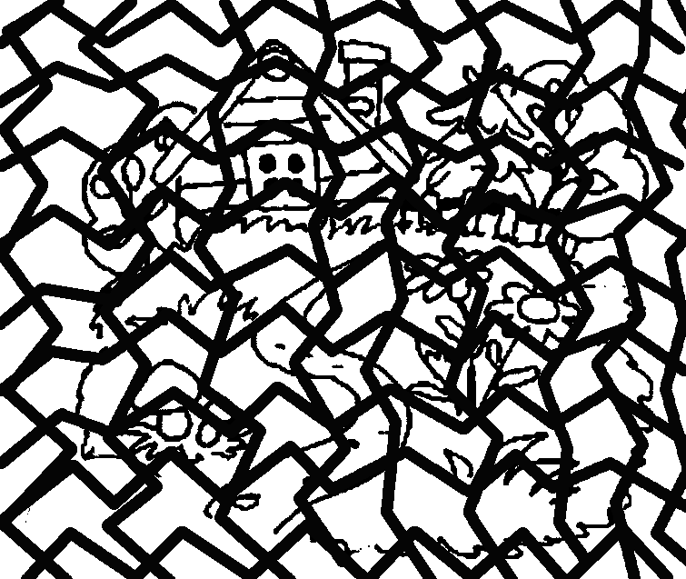
Восстановите порядок чередования времён года
1
1
2
2
3
3
4
4

Slide 9


Slide 10
  Месяцы года. Год.
  ЗИМА
1
3
  ВЕСНА
2
3
2
2
4
1
МАРТ
ФЕВРАЛЬ
1
ЯНВАРЬ
АПРЕЛЬ
5
3
ДЕКАБРЬ
МАЙ
12
ГОД
НОЯБРЬ
ИЮНЬ
11
6
3
ОКТЯБРЬ
1
ИЮЛЬ
АВГУСТ
СЕНТЯБРЬ
10
7
2
  ОСЕНЬ
8
2
  ЛЕТО
9
1
3

Slide 11
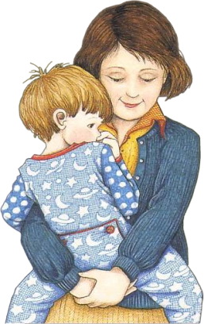
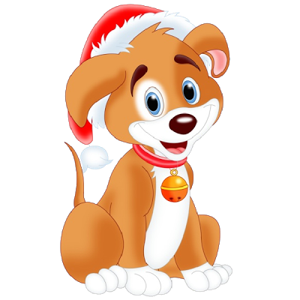
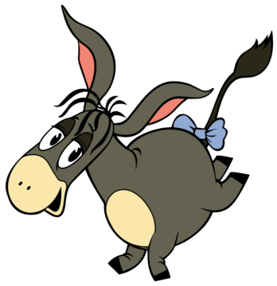

ДЯФ
МАМ
ИИА
СОН

Slide 12

Восстановите порядок чередования месяцев года
НОЯБРЬ
ИЮЛЬ
ГОД
МАРТ
ЯНВАРЬ

Slide 13
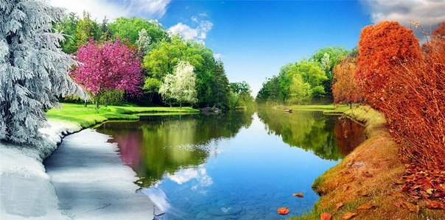
Самостоятельная работа по индивидуальным карточкам

Slide 14
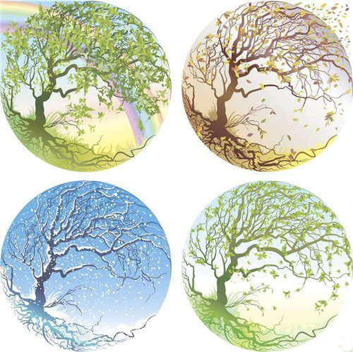


Slide 15


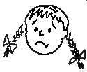


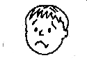
1
2
3

Slide 16


Slide 17
Презентацию подготовили
учителя-логопеды высшей квалификационной категории:
Терешкова Елена Борисовна,
МОУ «СОШ № 6» г. Саратова,
Жуковская Лариса Константиновна,
МАОУ «Гимназия № 1
Октябрьского района г. Саратова»

